Slide 1
《神经网络与深度学习》 课设答辩
答辩人：***
2024年6月5日

Slide 2


选题1
选题2
问题及解决
不足及总结
设计目标
设计过程
结果展示
设计目标
设计过程
结果展示
选题1（选项2）：采用深度卷积神经网络（VGG）在Fashion-MNIST数据集上实施训练，并对其epoch与收敛性间的关系进行分析。
选题2（选项4）：采用长短时记忆网络（LSTM）对股票数据集中的label变量进行预测，并分析训练/测试比例对预测结果的影响。

Slide 3
选题1
选题2
问题及解决
不足及总结
设计目标
设计过程
结果展示
设计目标
设计过程
结果展示
主题
采用深度卷积神经网络（VGG）在Fashion-MNIST数据集上实施训练；
对其epoch与收敛性间的关系进行分析。
问题分析
本选题需要解决的主要问题是
探究VGG网络在Fashion-MNIST数据集上训练时，不同数量的epoch如何影响模型的收敛性。
包括理解模型在不同训练阶段的表现、识别最佳epoch以避免过拟合或欠拟合，以及优化模型的整体性能。
设计目标
明确不同epoch对VGG网络性能的影响。
确定在Fashion-MNIST数据集上训练VGG网络时的最佳epoch。
评估和比较不同epoch的模型性能。

Slide 4
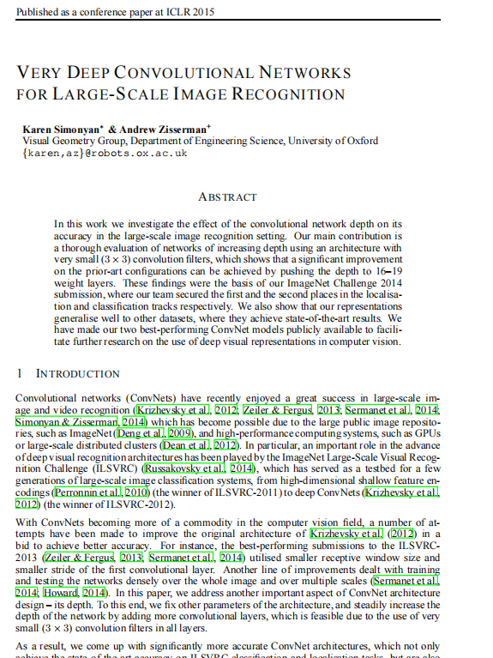
选题1
选题2
问题及解决
不足及总结
设计目标
设计过程
结果展示
设计目标
设计过程
结果展示
VGG网络是由牛津大学的Visual Geometry Group（VGG）于2014年发布。
VGG网络主要使用3x3的小卷积核，通过增加网络的深度来提高性能。相较于之前的网络，如AlexNet，VGG避免了使用大尺寸的卷积核，而是通过串联多个3x3卷积层来实现功能复杂且参数更少的卷积操作。
VGG-11的网络结构图

Slide 5
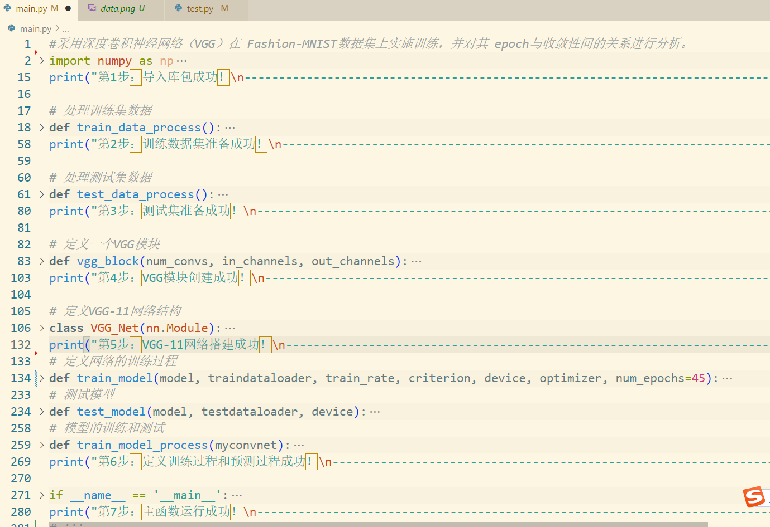
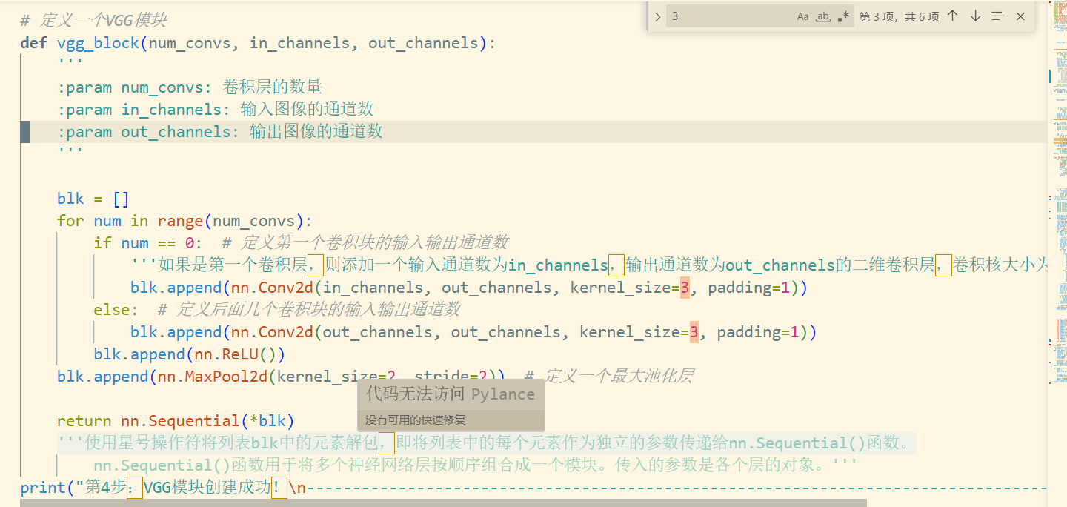
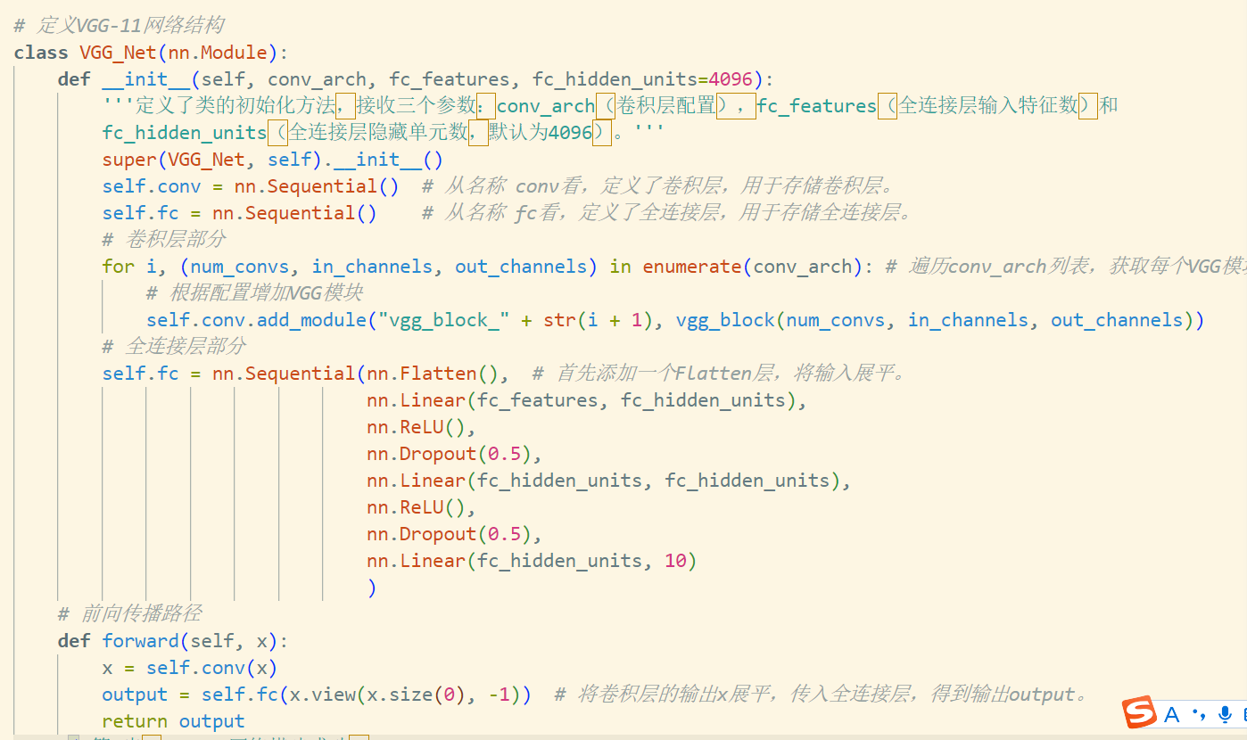
选题1
选题2
问题及解决
不足及总结
设计目标
设计过程
结果展示
设计目标
设计过程
结果展示
Python 3.10
PyTorch 2.1.0
Ubuntu 22.04

Slide 6
选题1
选题2
问题及解决
不足及总结
设计目标
设计过程
结果展示
设计目标
设计过程
结果展示
详细设计图
函数间相互调用，相互嵌套

Slide 7
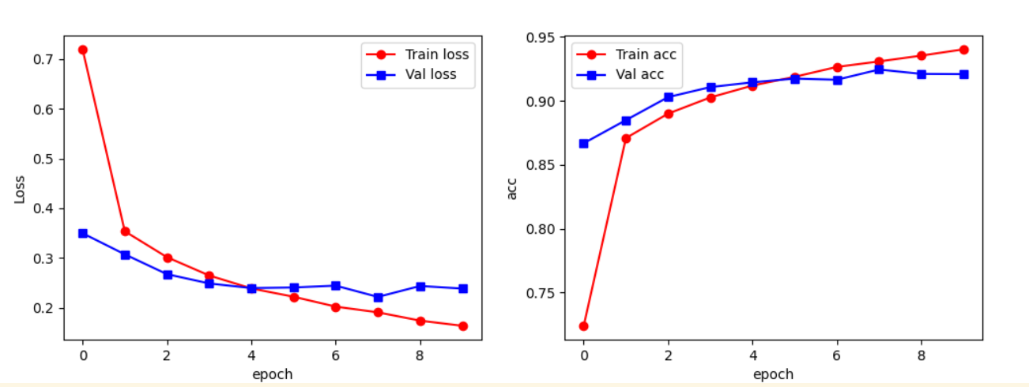
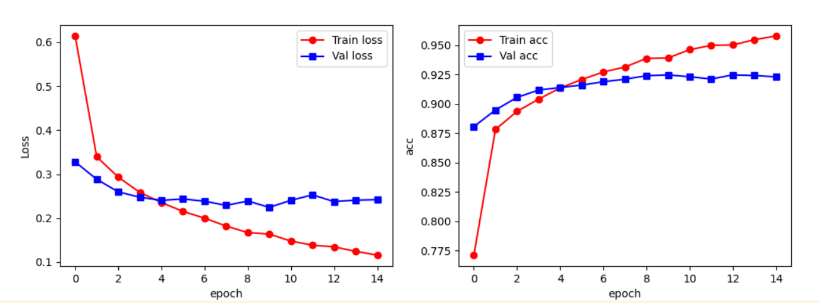
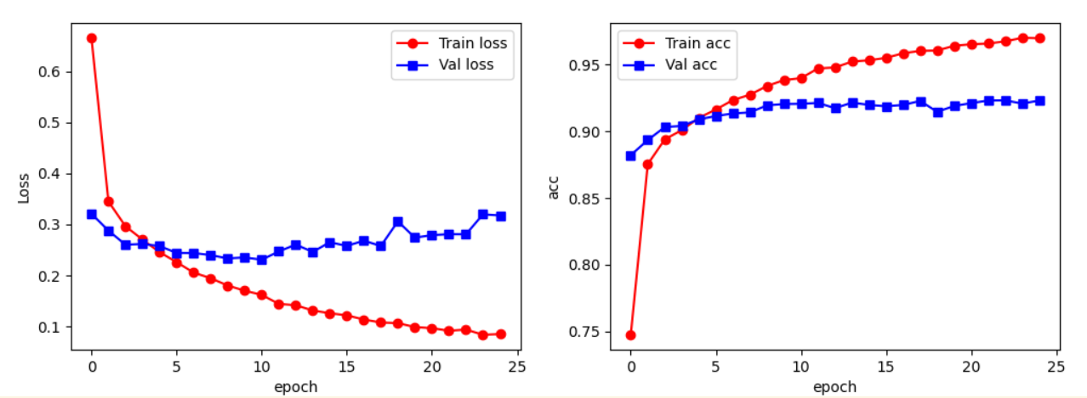
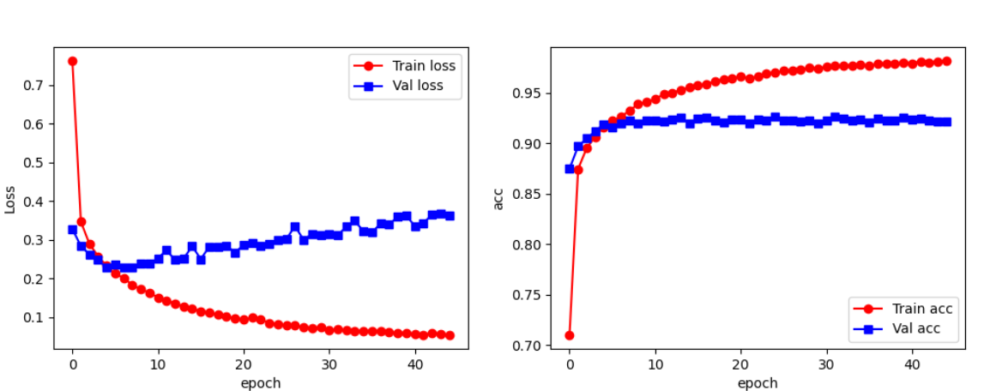
选题1
选题2
问题及解决
不足及总结
设计目标
设计过程
结果展示
设计目标
设计过程
结果展示
epoch=10
训练/测试损失值，准确度的平缓趋势均不明显
epoch=15
训练/测试损失值，准确度的平缓趋势开始显现
epoch=25
训练/测试损失值，准确度随epoch变化的曲线正在趋于稳定
epoch=45
曲线随epoch变化的曲线明显趋于稳定

Slide 8
选题1
选题2
问题及解决
不足及总结
设计目标
设计过程
结果展示
设计目标
设计过程
结果展示
并不是epoch越大，模型训练效果越好。
通过逐步增加epoch的方法来观察模型的性能变化，同时结合验证集的表现来选择最佳的停止点，以实现模型性能和资源使用的最优平衡。
epoch=10
训练/测试损失值，准确度的平缓趋势均不明显
epoch=15
训练/测试损失值，准确度的平缓趋势开始显现
epoch=25
训练/测试损失值，准确度随epoch变化的曲线正在趋于稳定
epoch=45
曲线随epoch变化的曲线明显趋于稳定

Slide 9
选题1
选题2
问题及解决
不足及总结
设计目标
设计过程
结果展示
设计目标
设计过程
结果展示
主题
采用长短时记忆网络（LSTM）对股票数据集中的label变量进行预测；
分析训练/测试比例对预测结果的影响。
问题分析
本选题需要解决的主要问题是
如何有效利用LSTM模型处理和预测时间序列数据；
以及如何确定最优的训练与测试集划分比例来提高模型的预测性能。
设计目标
明确不同训练/测试比例对预测结果的影响。
对预测的结果进行深入分析。

Slide 10
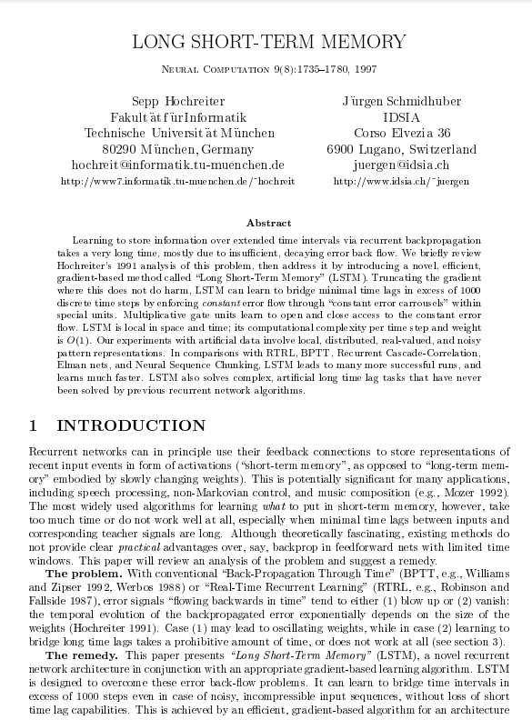
选题1
选题2
问题及解决
不足及总结
设计目标
设计过程
结果展示
设计目标
设计过程
结果展示
LSTM网络（Long Short-Term Memory networks）于1997年由Sepp Hochreiter和Jürgen Schmidhuber发布。这种特殊的循环神经网络（RNN）旨在解决标准RNN在处理长序列数据时遭遇的梯度消失问题。
LSTM的设计主要是为了克服传统RNN在处理长序列时的主要缺陷，即梯度消失问题。通过引入“记忆单元”和“门控机制”，LSTM能够在长序列中保持信息的流动，从而有效地捕捉和理解长序列中的复杂依赖关系。
LSTM被广泛应用于语音识别、机器翻译、时间序列分析等领域，并取得了显著的成果。

Slide 11
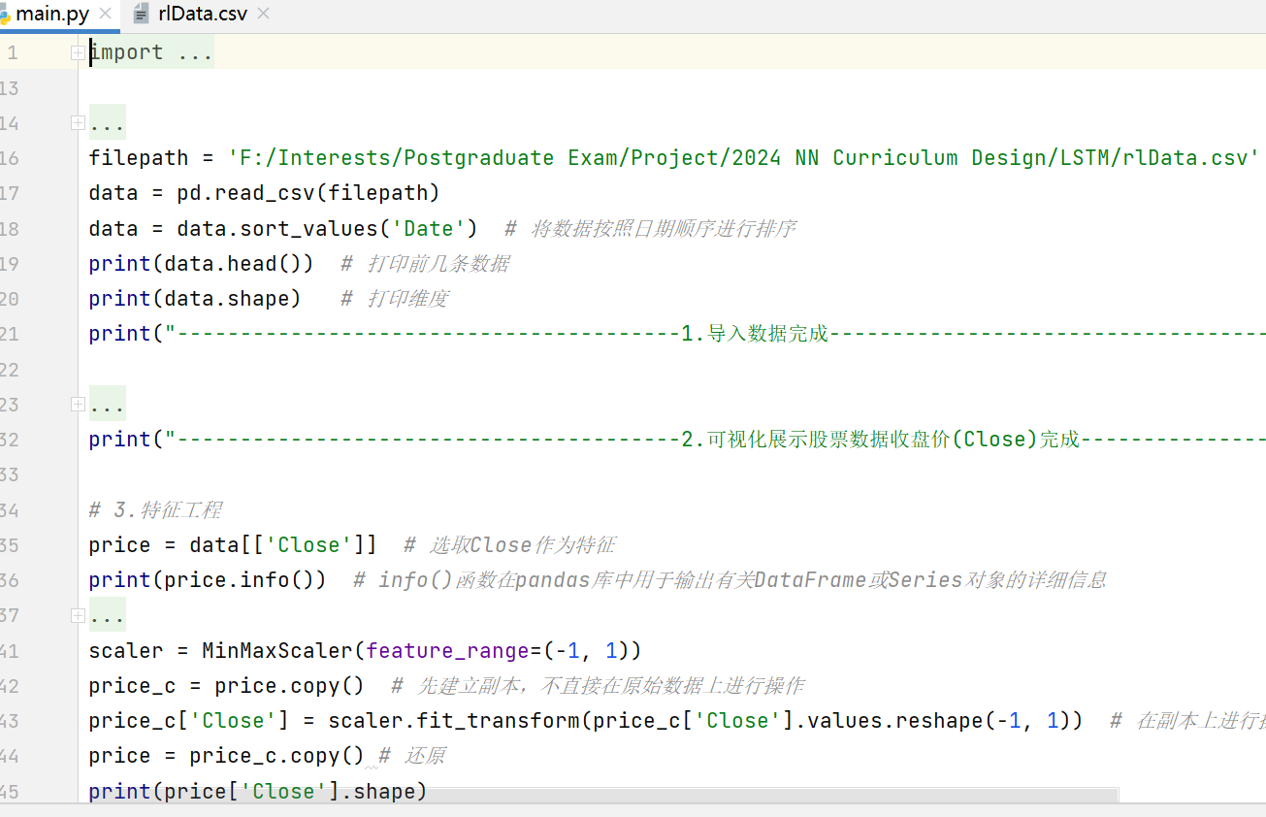
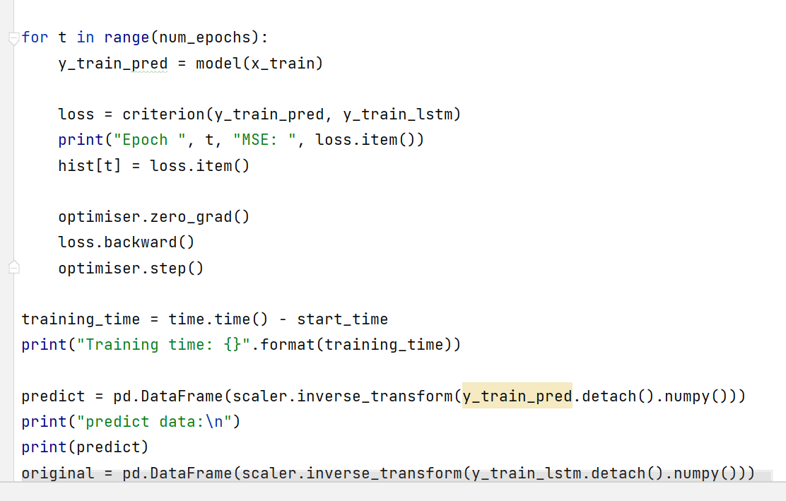
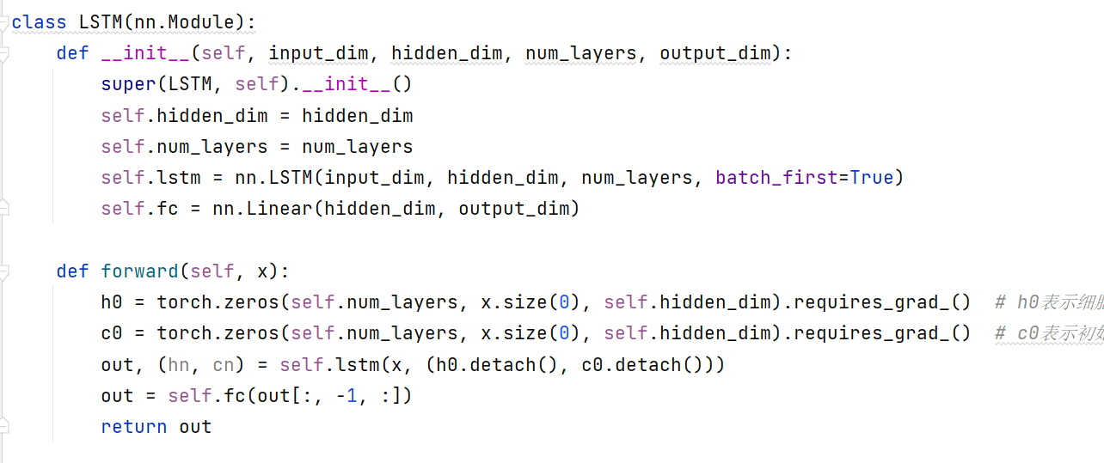
选题1
选题2
问题及解决
不足及总结
设计目标
设计过程
结果展示
设计目标
设计过程
结果展示

Slide 12
选题1
选题2
问题及解决
不足及总结
设计目标
设计过程
结果展示
设计目标
设计过程
结果展示
详细设计图

Slide 13
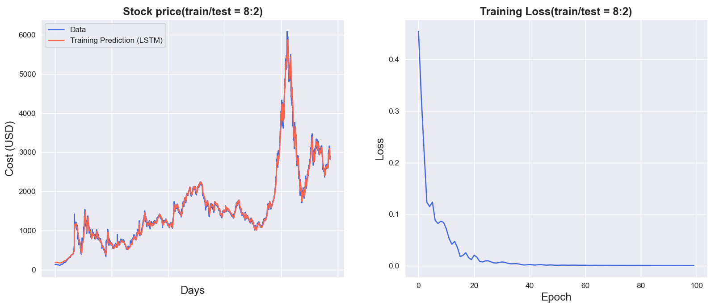
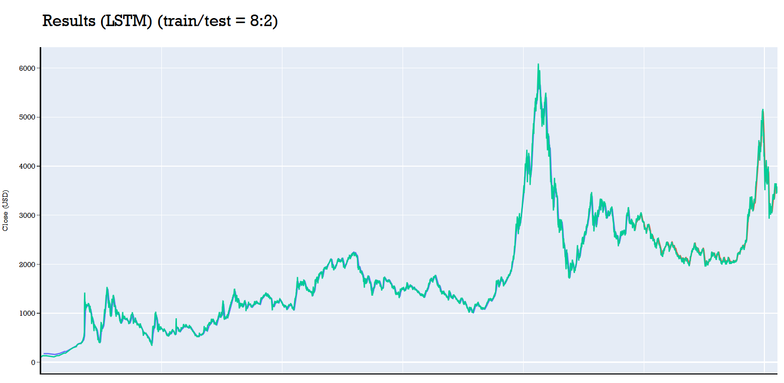
选题1
选题2
问题及解决
不足及总结
设计目标
设计过程
结果展示
设计目标
设计过程
结果展示
最初的实验：train/test = 8:2
原始数据曲线
训练预测曲线
测试预测曲线
三条曲线的拟合程度良好。
预测数据与原始数据的拟合情况良好，损失值曲线在epoch约等于25时已经可以成功收敛。

Slide 14
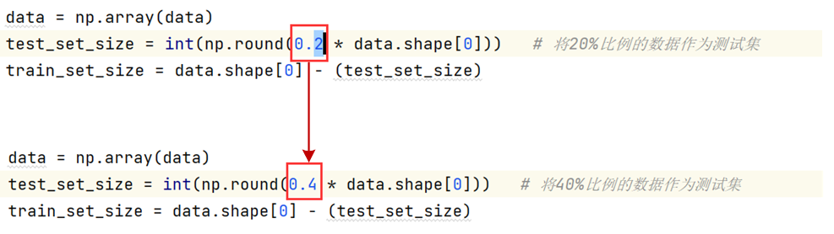
选题1
选题2
问题及解决
不足及总结
设计目标
设计过程
结果展示
设计目标
设计过程
结果展示
通过改变参数，调整训练/测试集比例，继续进行对比实验。

Slide 15
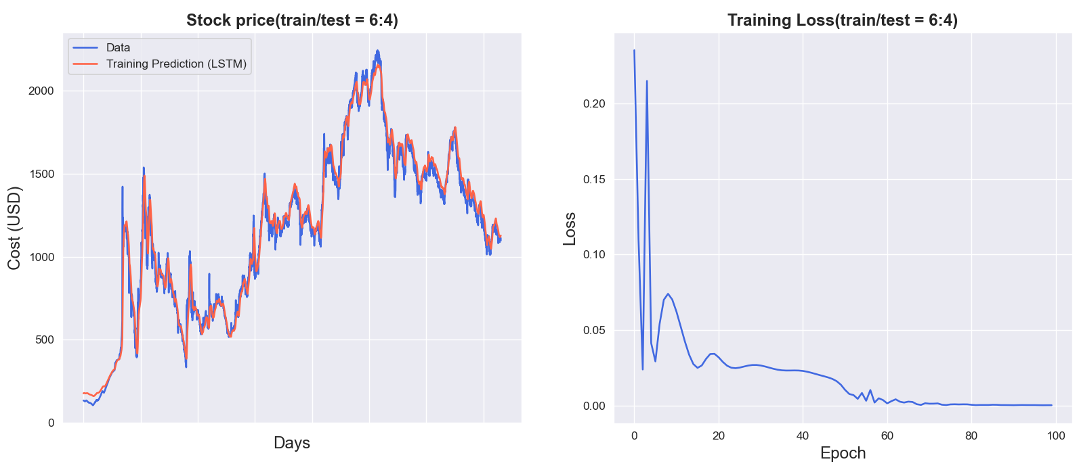
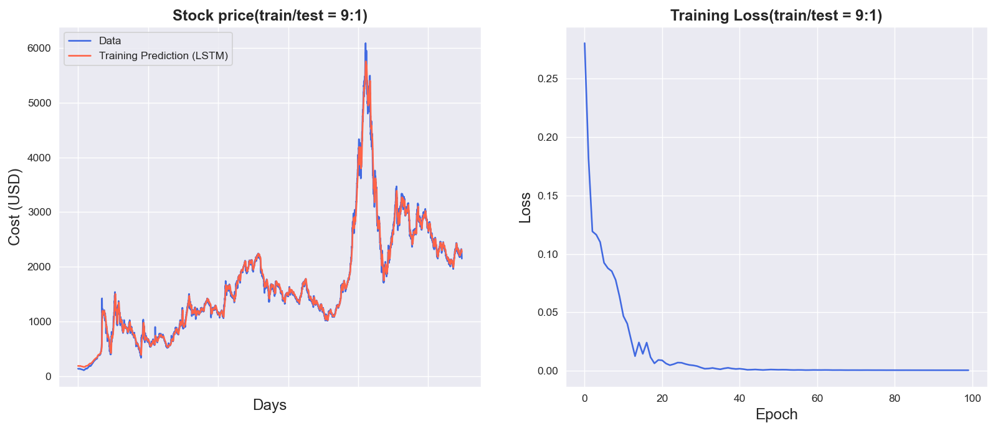
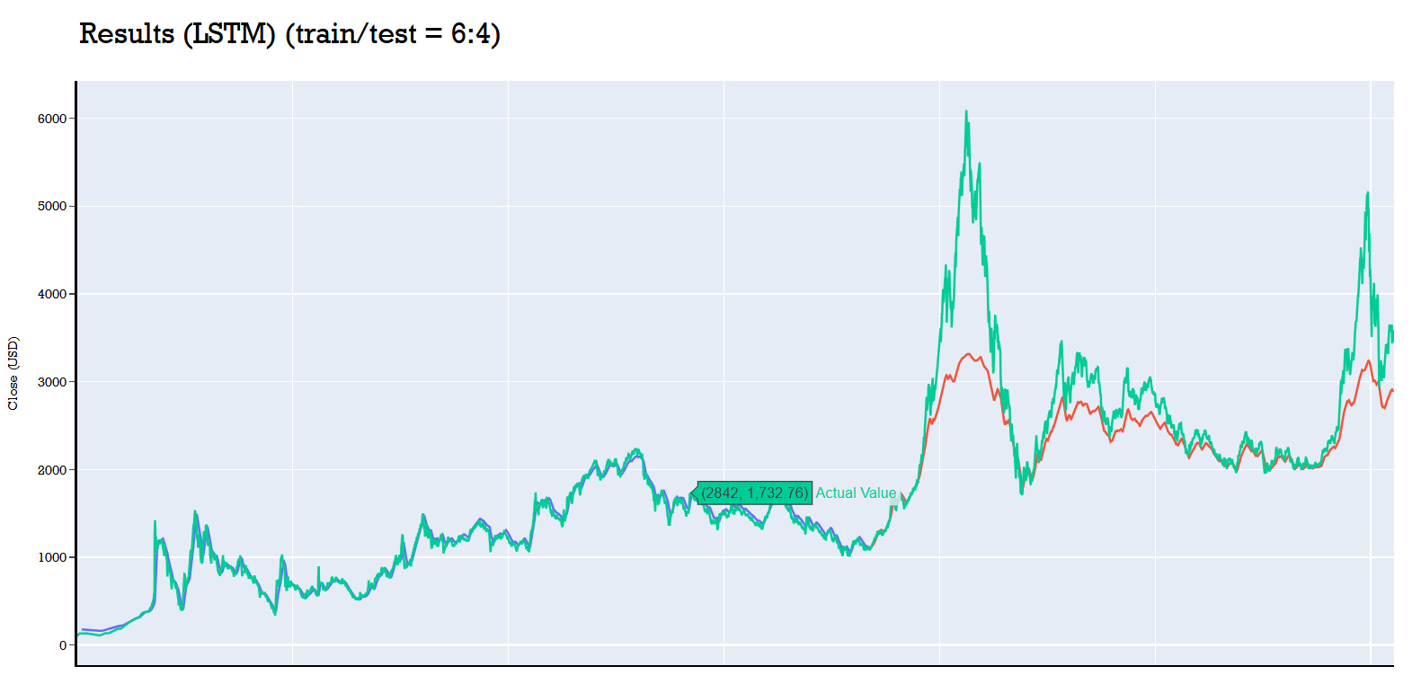
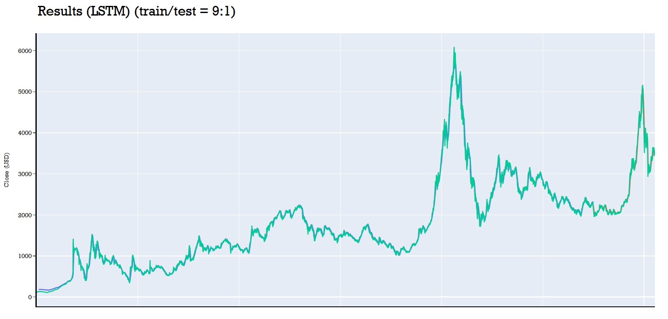
选题1
选题2
问题及解决
不足及总结
设计目标
设计过程
结果展示
设计目标
设计过程
结果展示
train/test=6:4 预测效果极差
train/test=9:1 在epoch≈18时即收敛

Slide 16
选题1
选题2
问题及解决
不足及总结
设计目标
设计过程
结果展示
设计目标
设计过程
结果展示
问题1：远程服务器上运行的图像结果不能传回本地PC显示。
解决方法：
1.想尝试利用X服务工具，例如Xshell，Xmanager，Xming，将远端服务器上运行出来的结果图传回本地PC显示。配置失败。 →需要之后继续学习，继续实践。
2.将plt.show()换成plt.savefig()，保存在文件夹中查看。√
参考 VScode的python使用plt.show()不显示图形 - 知乎 (zhihu.com)
问题2：服务器上的文件不能直接使用本地文件库，故服务器无法使用本地文件。
解决方法：
使用FileZilla软件进行文件互传，即可解决。
参考 FileZilla客户端的安装配置教程以及使用教程（超级详细）_filezilla使用教程-CSDN博客
问题3：在进行第二个实验，对Label列的数据进行缩放时，报错如下：
解决方法：
先创建一个副本做数据修改，再还原至原始数据中即可。
参考 报错 | pandas报A value is trying to be set on a copy of a slice from a DataFrame的解决-CSDN博客

Slide 17
选题1
选题2
问题及解决
不足及总结
设计目标
设计过程
结果展示
设计目标
设计过程
结果展示
不足之处：
1.模型的细节调参和调整仍有待提高。
2.X服务工具配置失败，导致无法做出预期中的动图效果。
3.整体实验可复制性较强，没有挖掘到独特的地方。
4.选题中过拟合的情况实验结论无法进一步延伸。
5.优化器/损失函数可以多样选取进行对比。没有挑选出来。
6.LSTM/VGG的优化算法。
7.LSTM预测其他股票，检验可靠性。
总体来说，这次课设做的有意义，在这个过程中，我吸收了很多知识，同时也通过实践去证实了这些知识。但也找出了我很多不足之处，比如X服务工具的配置，之前在别的设备上有配置成功过，说明并不难，但这次在自己的PC上，配置总是出问题。
往后我会通过不断地学习去查漏补缺，同时也会带着这次课设的收获，不断向前！

Slide 18
请老师批评指正！
答辩人：***
2024年6月5日

